Slide 1

Equipo De Trabajo
Presentación de Proyecto

Slide 2

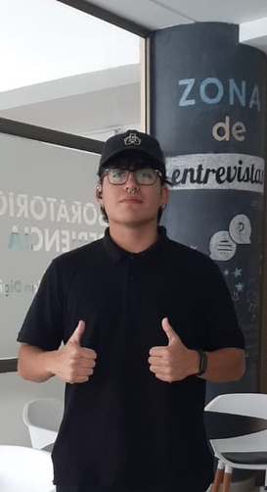
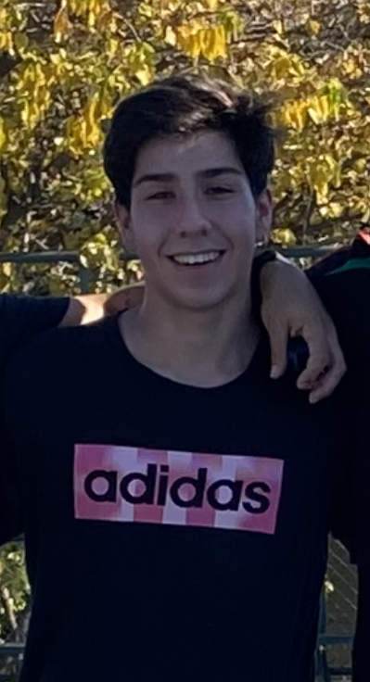
Objetivos
Equipo De Trabajo
Vicente Romero
Estudiante de Ingeniería Civil Informática
Maximiliano Johnson
Estudiante de Ingeniería Civil Informática
Diego Bahamondes
Estudiante de Ingeniería Civil Informática

Slide 3
Criterios de Éxito
Objetivos
Generar un sistema de búsqueda accesible para cualquier miembro de Apprende.
Facilitar la Selección de Talleristas.
Disminuir, tiempos y gastos referentes a la búsqueda de Insumos.
Facilitar la realización de futuros talleres a través de un registro histórico.

Slide 4
Actores Relevantes
Criterios de Éxito
Los miembros de Apprende deben poder utilizar el sistema de búsqueda sin dificultades, incluso si no posee conocimientos técnicos.
El sistema de búsqueda debe proporcionar perfiles de talleristas que coincidan de manera precisa con los criterios especificados por los miembros de Apprende.
El sistema de búsqueda debe entregar los mejores insumos calidad/precio que coincidan de manera precisa con los criterios especificados por los miembros de Apprende.
El registro histórico debe documentar de manera completa las actividades pasadas relacionadas con tallerista, insumos y gestión.

Slide 5
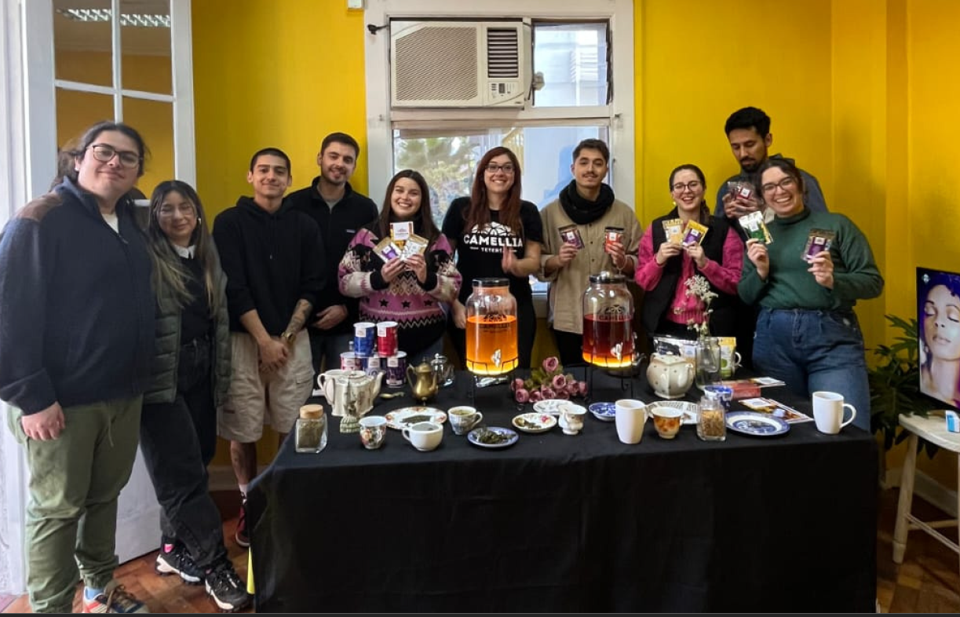

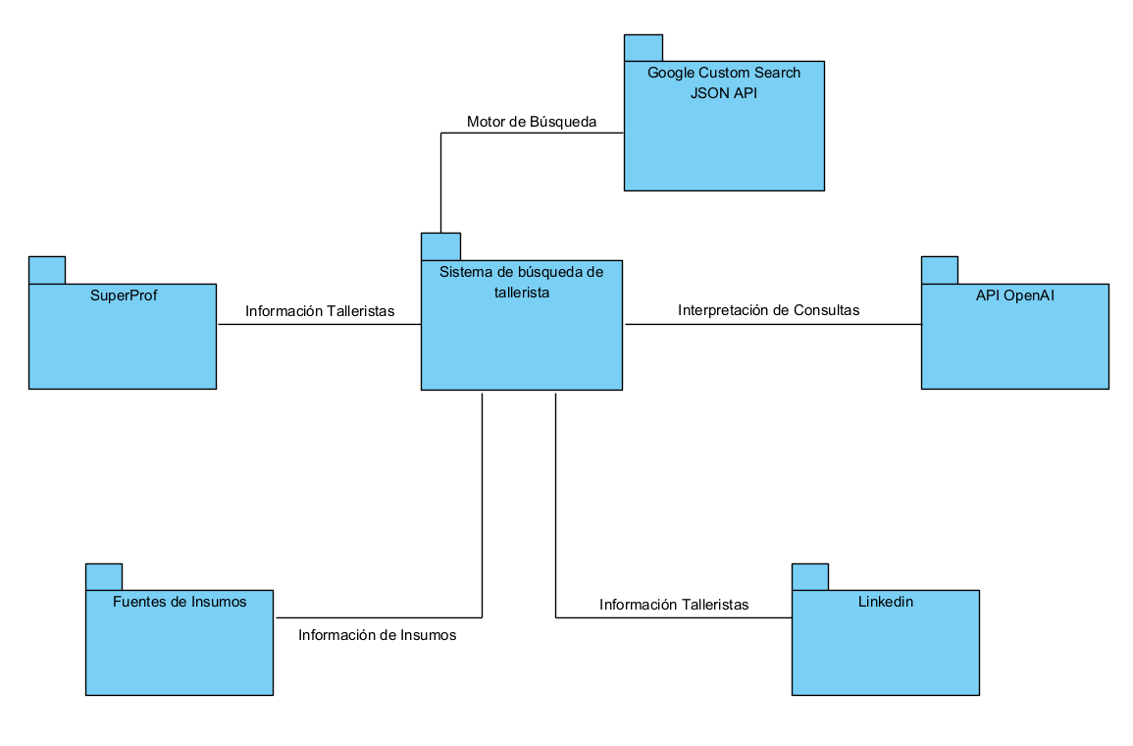
Diagrama De Contexto
Actores Relevantes
El Cliente (Apprende)
3. Miembros de Apprende ()Usuarios
2. El Equipo de Desarrollo

Slide 6
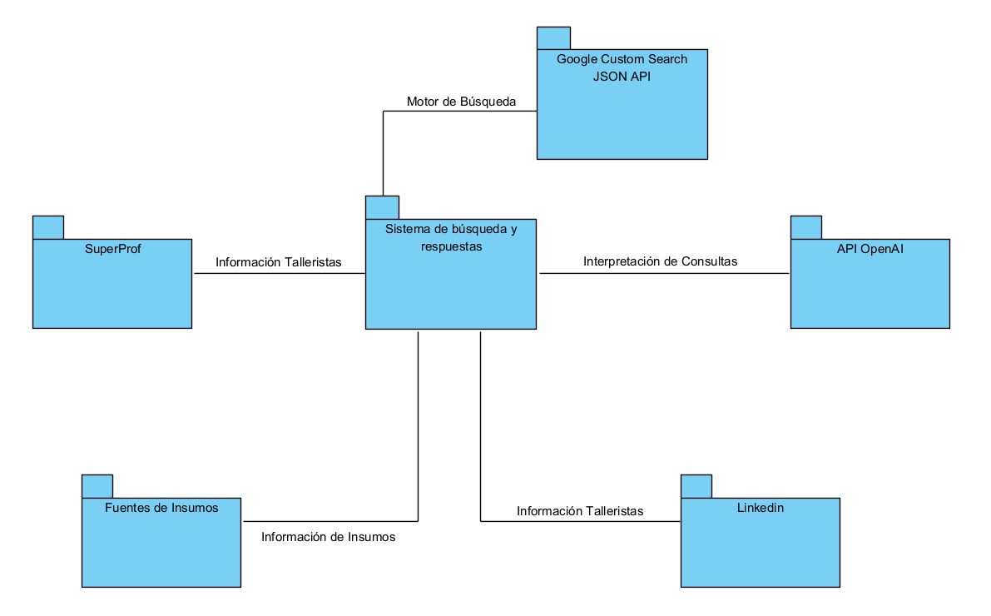
Modelo De Dominio
Diagrama De Contexto

Slide 7
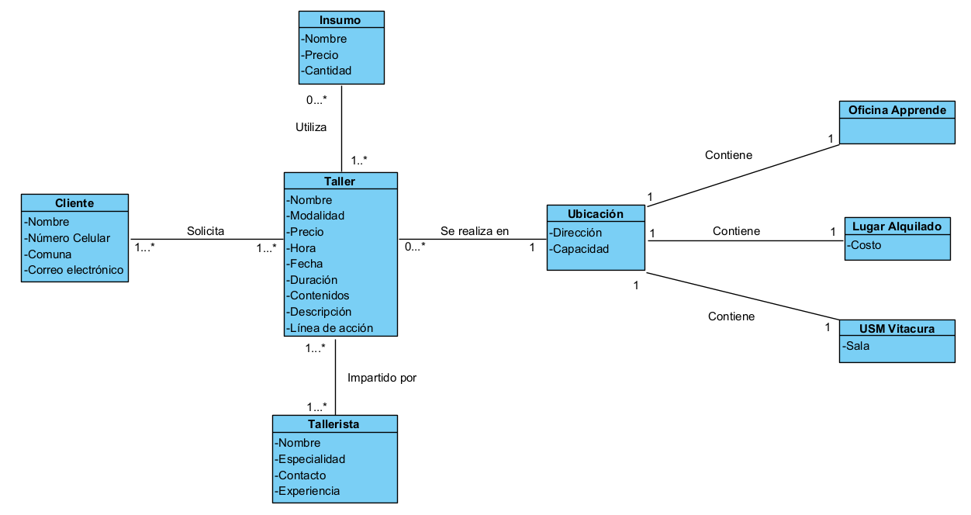
Historias De Usuario
Modelo De Dominio

Slide 8
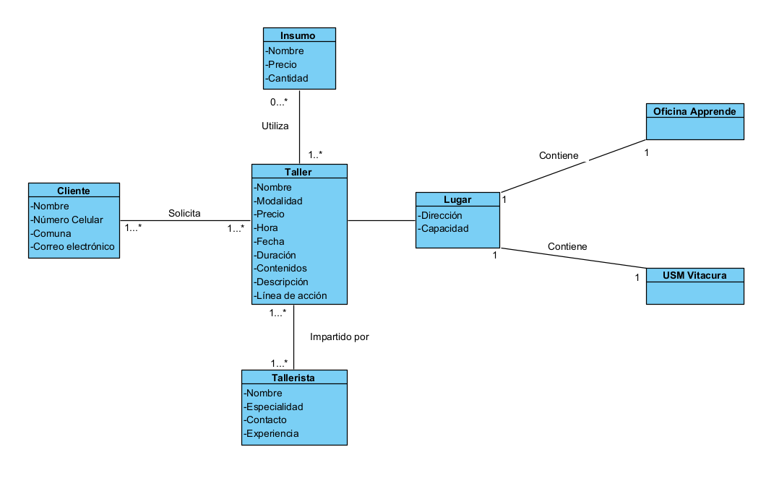
Historia De Usuario
Historia: Como miembro de Apprende, quiero un tallerista para un nuevo taller a realizar.
Detalles:
El equipo de Apprende no conoce de tecnología por lo que su búsqueda no es la más eficiente.
El sistema debe ser amigable para usuarios no técnicos.
Aceptación:
El sistema debe interpretar la descripción del taller proporcionado por el miembro y extraer los detalles clave.
El sistema debe presentar una lista de perfiles de talleristas que coincidan con esos detalles y sus respectivos contactos.

Slide 9
Historia De Usuario
Historia: Como miembro de Apprende, necesito buscar los insumos necesarios para realizar un taller.
Detalles:
El equipo de Apprende puede movilizarse principalmente dentro de Santiago.
El equipo de Apprende desea encontrar los mejores insumos calidad/precio.
Aceptación:
El sistema debe interpretar la descripción del taller, generando una lista de insumos a buscar.
Debe mostrar una lista de opciones de insumos disponibles principalmente dentro de Santiago que coincidan con los criterios de calidad y precio.
Para cada insumo, el sistema debe proporcionar información detallada, incluyendo precios, calificaciones de calidad y reseñas de otros usuarios.

Slide 10
Historia De Usuario
Historia: Como miembro de Apprende, quiero tener acceso a un histórico de mis búsquedas, resultados y gestiones anteriores para facilitar la realización de futuros talleres.
Detalles:
El equipo de Apprende cuenta con un Excel donde almacena algunos archivos históricos.
Aceptación:
Debe registrar los resultados de búsqueda anteriores, incluyendo los perfiles de talleristas y opciones de insumos que se mostraron en cada búsqueda.
Debe ser posible filtrar y buscar en el histórico para encontrar rápidamente actividades pasadas relacionadas con tipo de taller, talleres específicos, insumos, etc.

